Slide 1
Lexical Complexity Prediction
Курсова работа по Извличане на информация
Задача 1, SemEval 2021
Симона Михайлова, ФН 26432 (ИИ)
Ива Борисова, ФН 26494 (ИИ)
Джовани Чемишанов, ФН 26415 (ИИОЗ)

Slide 2
Съдържание
Задача на курсовата работа
Основен dataset
Възможни подходи за решаването на задачата
Избран подход и инструменти за реализация
План за реализация/експерименти

Slide 3
Задача за курсовата работа - 1
Да се подобри точността на класификатора, описан в оригиналната статия.
Подзадача 1: Предсказване на сложността на отделни думи
Подзадача 2: Предсказване на сложността на изрази, съставени от няколко думи

Slide 4
Задача на курсовата работа - 2
Оценяване на сложността на дума или израз
1 Много лесна
2 Лесна
3 Неутрална
4 Трудна
5 Много трудна
Notes:
‹#›

Slide 5
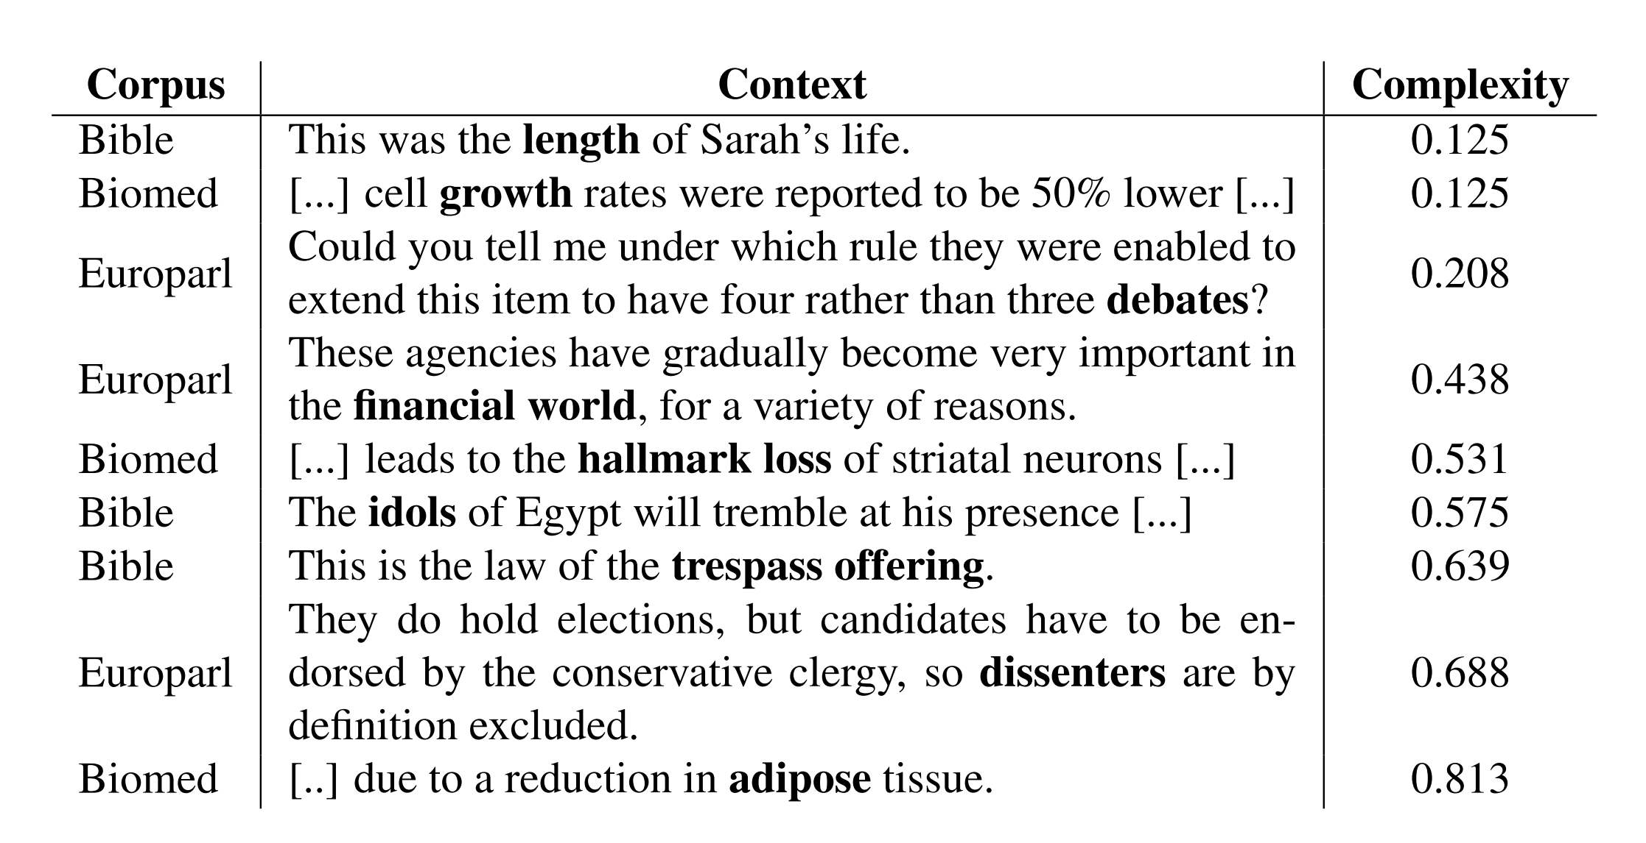
Пример

Slide 6
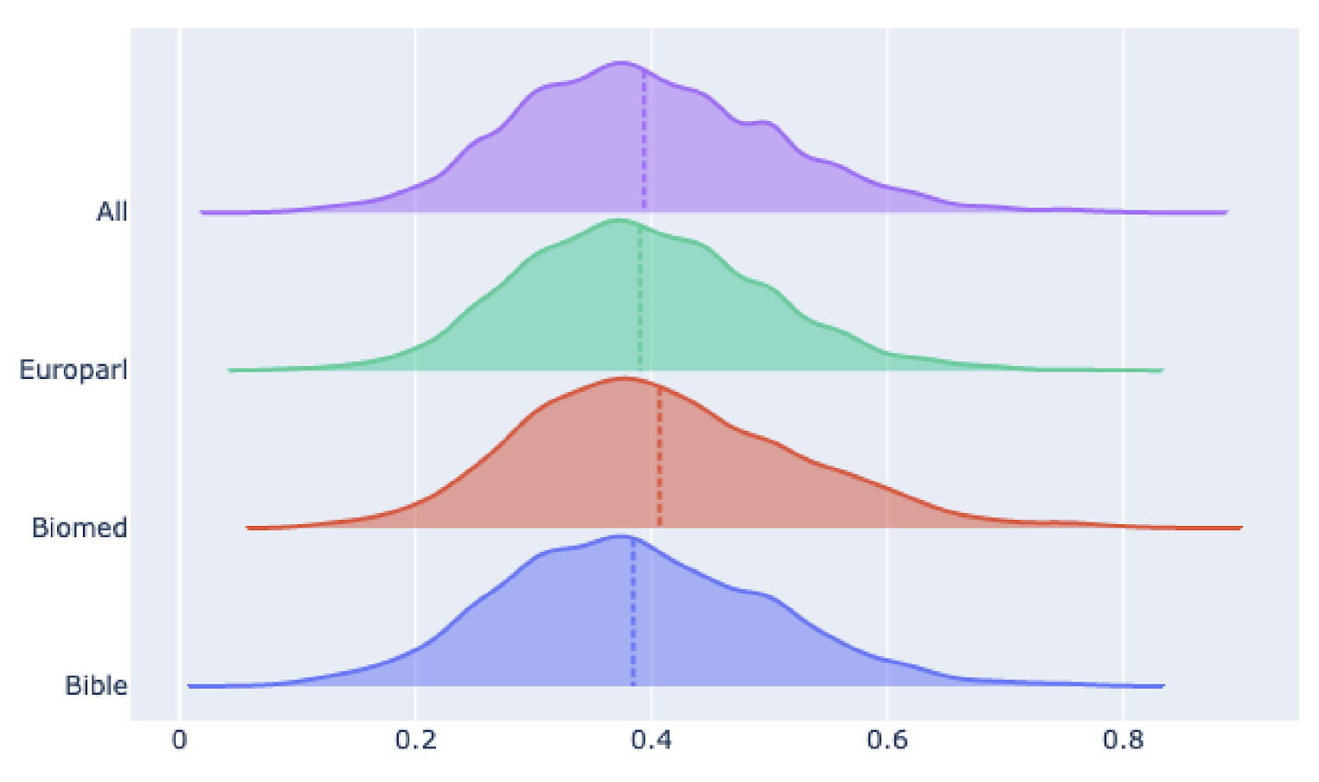
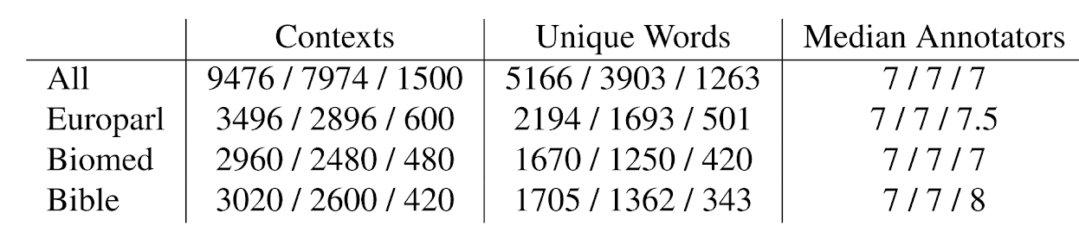
Основен dataset
Библия (Christodouloupoulos and Steedman, 2015).
Europarl (Koehn, 2005)
CRAFT corpus (Bada et al., 2012)

Slide 7
План за реализация
Имплементация на описаната в статията базова система
Намиране на допълнителни корпуси и обработка на новите данни;
Оценяване на точността на базовата система при по-голям обем от данни
Подобряване на базовата система чрез Bert

Slide 8
Предложени подходи*
Линейна регресия на базата на GloVe и InferSent Embeddings
Евристични предиктори като:
дължина на думата, брой срички
честота на срещане в универсалния домейн, представляван от универсалния индекс за извършвани търсения на Гугъл
* в оригиналната статия, Shardlow et al. (2020), “CompLex: A New Corpus for Lexical Complexity Prediction from Likert Scale Data”
Notes:
‹#›

Slide 9
Избрани подходи - 1
Bert:
Трениран е върху голямо множество от данни;
По-малка чувствителност към грешки в данните;
Bidirectional подход - взема предвид контекста на думата в зависимост от съседните ѝ;
Notes:
‹#›

Slide 10
Избрани подходи - 2
Пример:
amazingly - дълга дума с четири срички -> по-висока оценка
amaze - по-кратка дума -> по-ниска оценка
Други форми на думата: amazed, amazing, amazingly...
Проблем: значителна разлика в оценките, на думите, които имат един и същ корен и смисъл;
Идея за решение: отчитане на различните глаголни и граматически форми и формиране на обща оценка за думите с един и същ корен и смисъл

Slide 11
Източници
[1] Matthew Shardlow, “CompLex: A New Corpus for Lexical Complexity Prediction from Likert Scale Data” (2020)
[2] Jeffrey Pennington, “GloVe: Global Vectors for Word Representation” (2014)
[3] Alexis Conneau, “Supervised Learning of Universal Sentence Representations from Natural Language Inference Data”, (2017)
[4] Jacob Devlin, “BERT: Pre-training of Deep Bidirectional Transformers for Language Understanding”, (2018)

